Slide 1
Материки и океаны

Slide 3
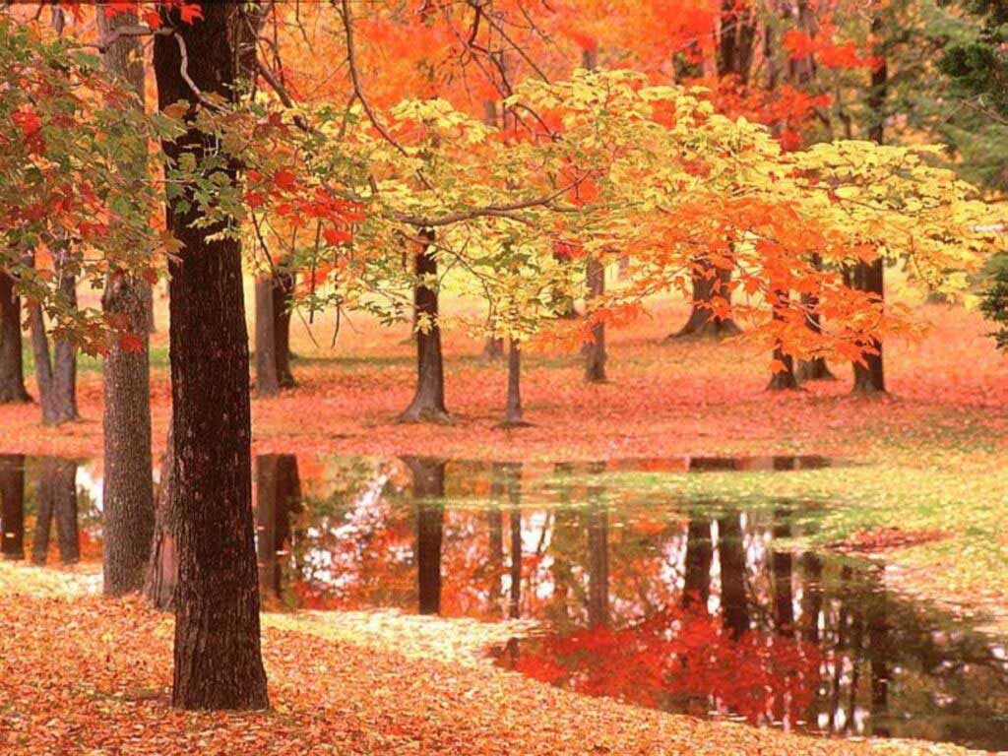

Slide 4
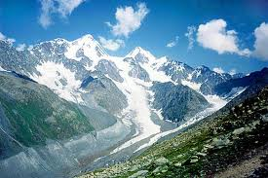
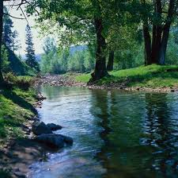
Евразия

Slide 5
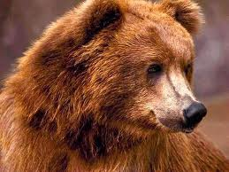
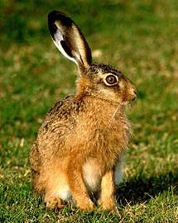
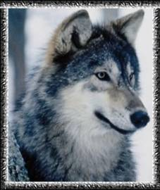
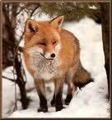
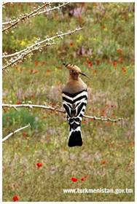
Евразия

Slide 6
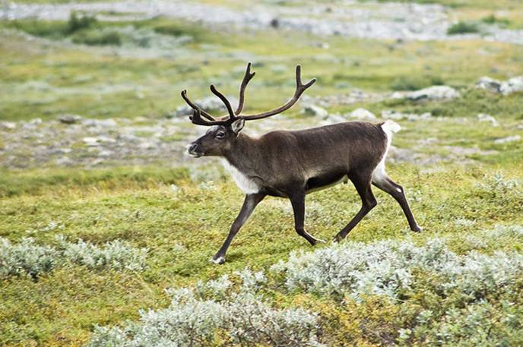
Евразия

Slide 8
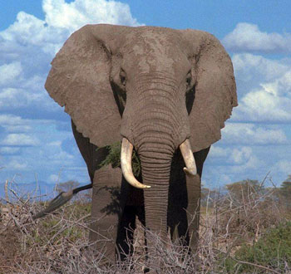
Африка

Slide 9
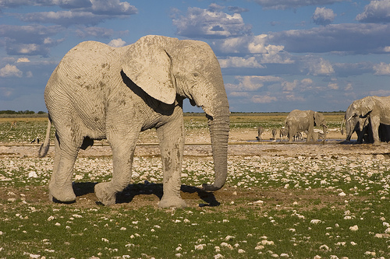

Slide 10
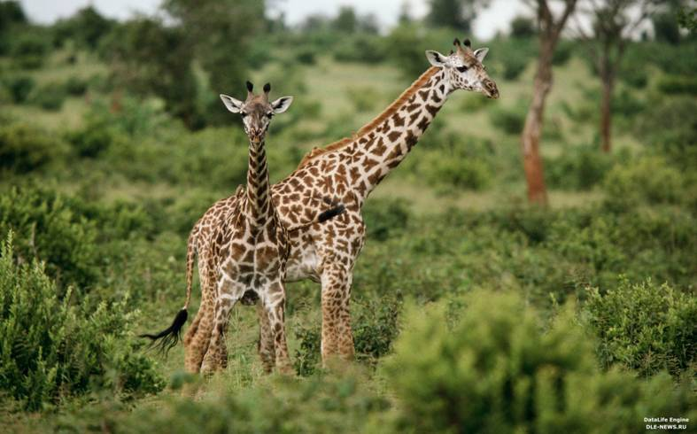
Африка

Slide 11
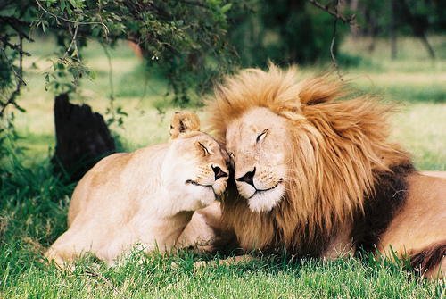

Slide 12
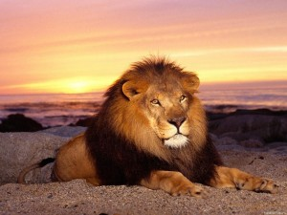
Африка

Slide 13
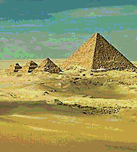
На самом краю пустыни Сахары
находятся египетские пирамиды

Slide 14
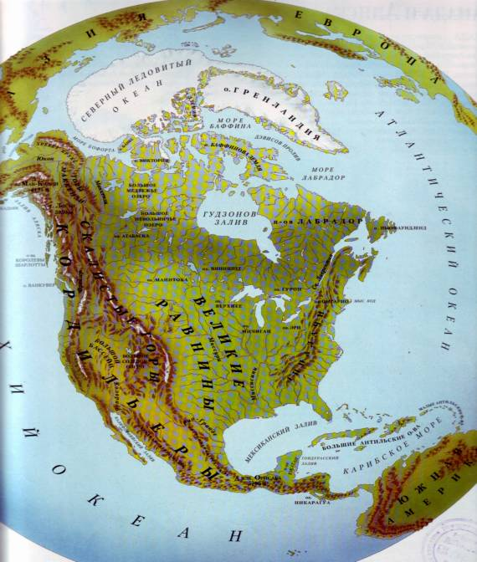
Северная Америка

Slide 15
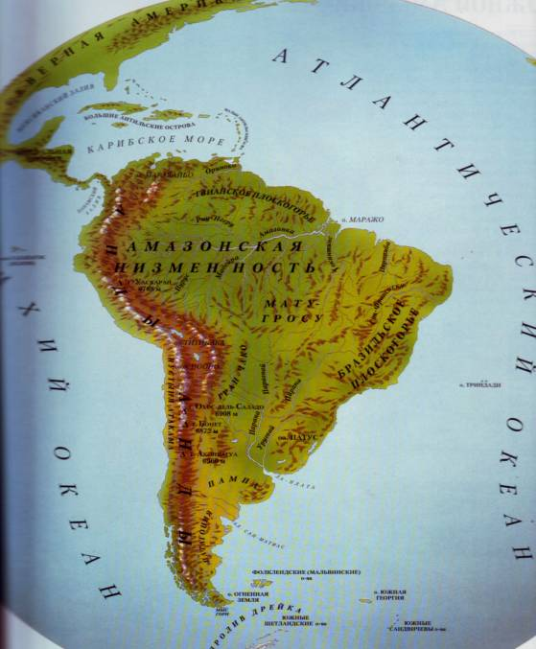
Южная Америка

Slide 16
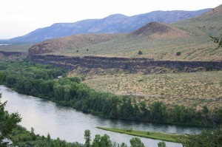

Slide 17
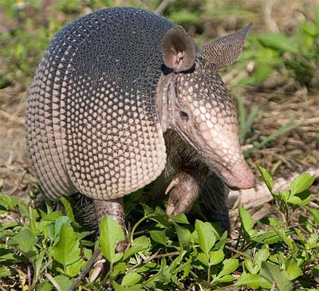
Северная и Южная Америка

Slide 18
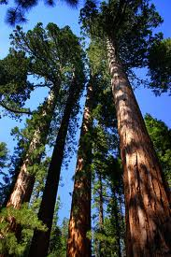
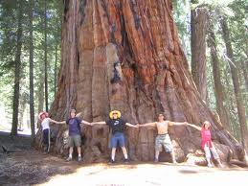
Северная и Южная Америка

Slide 19
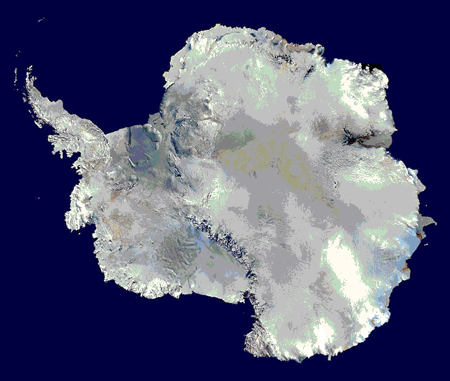
Так выглядит из космоса Антарктида — самая большая в мире холодная пустыня.

Slide 20
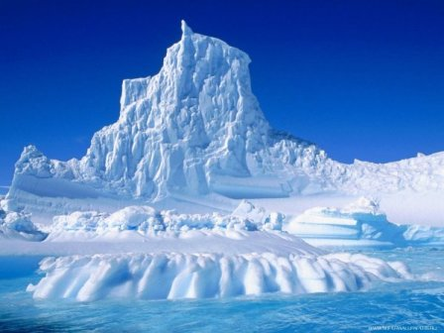
Антарктида

Slide 21
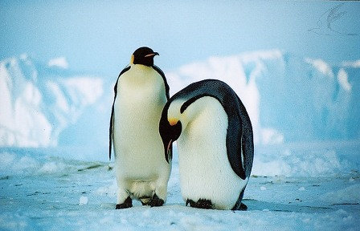

Slide 22
Океаны
Тихий
Индийский
Северный Ледовитый
Атлантический

Slide 24
Часть света – это материк или часть материка с прилегающими островами.
Европа
Азия
Африка
Америка
Австралия
Антарктида

Slide 25
Материки | Части света
Евразия | Европа
 | Азия
Африка | Африка
Северная Америка | Америка
Южная Америка
Австралия | Австралия
Антарктида | Антарктида

Slide 26
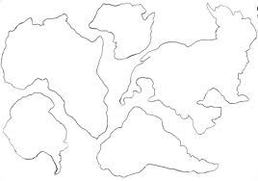
Определите, какие материки изображены на рисунке и подпишите их названия. Определи, какого материка не хватает.
Австралия
Африка
Евразия
Антарктида
Южная Америка

Slide 27
Домашнее задание:
Прочитать учебник стр.96-103;
Подготовить сообщение для рубрики
«Это интересно»

